Slide 1
審判講習会
2023年12月25日
公益財団法人 全日本空手道連盟

Slide 2

形競技
KATA

Slide 3
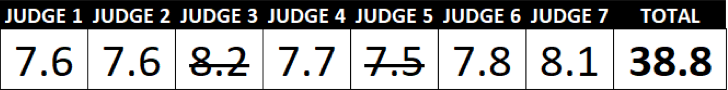
得点について
技術 Technical Performance
一つの得点
５点から１０点の範囲で
０.１刻みによる採点
競技 Athletic Performance
審判５名の場合も、最高点と最低点１つずつをカットする

Slide 4
減点 Fouls
１、少しバランスを崩した場合
２、不正確な動き、または不十分な受け、的外れな突き
３、非同時性の動き（体の移動が終わる前に技を出したり、
または団体戦で動きが一致していないなど）
４、足をならしたり、胸や腕または空手着を叩いたり、むやみに息を吐き出すなど、
聞こえるような音で合図をすること
５、演武中、帯が腰から外れるほど緩んだ場合
６、時間の浪費。進行を長引かせる、過度の礼、または演武開始までに長時間費やす
７、分解演武中、技のコントロール不足により負傷した場合
８、分解演武中、２秒を超えて無意識状態を装った場合
９、基本形、及び指定形で変化があった場合

Slide 5
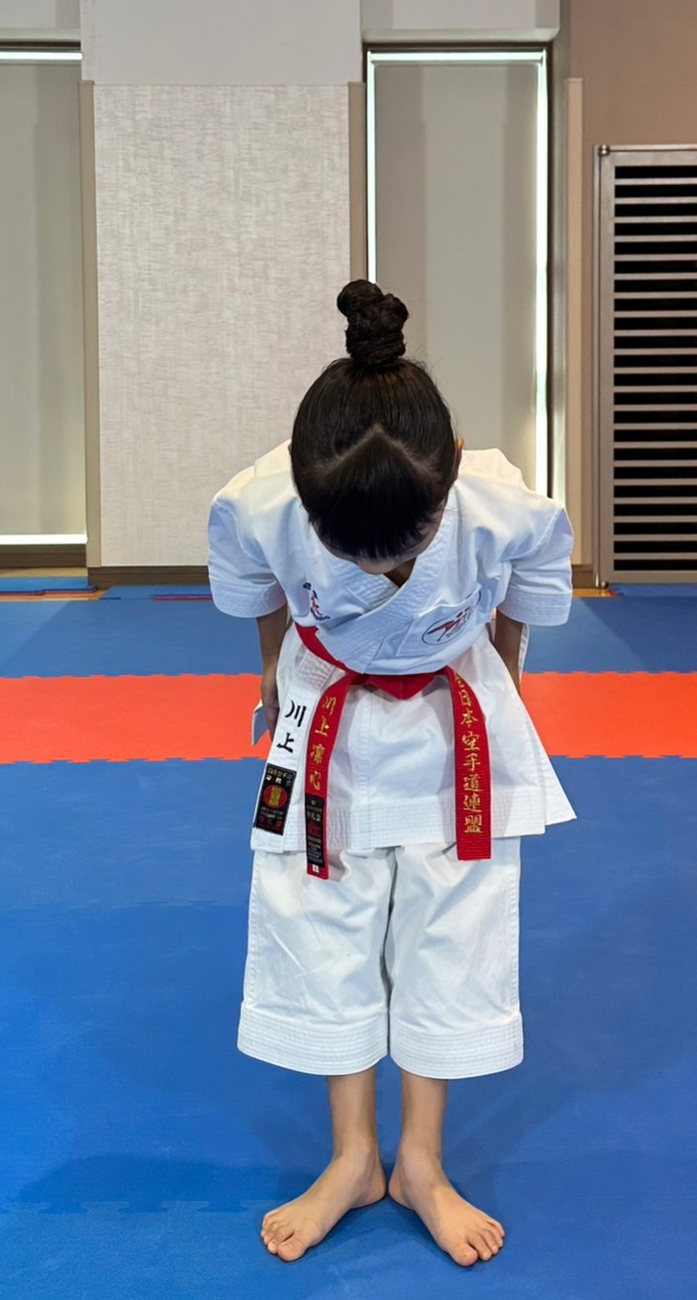
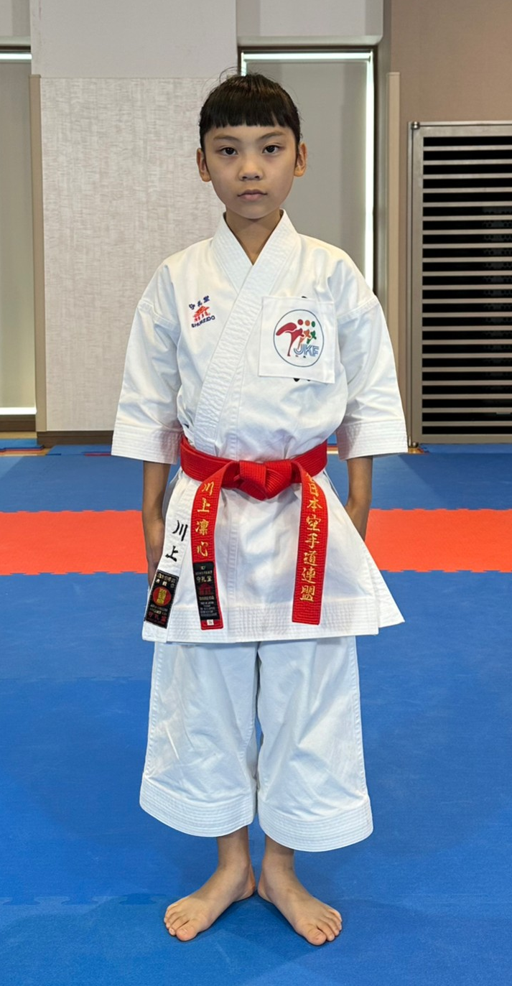
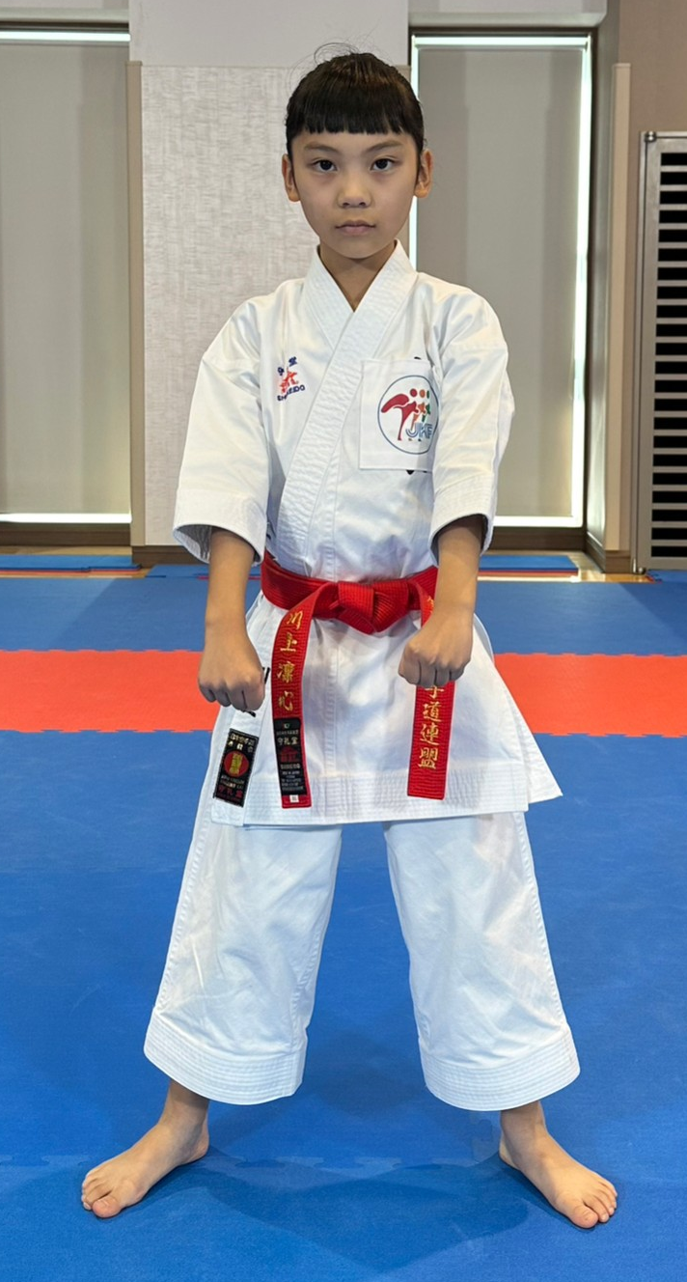
減点 Fouls
礼の前に形の呼称をした場合減点となる

Slide 6
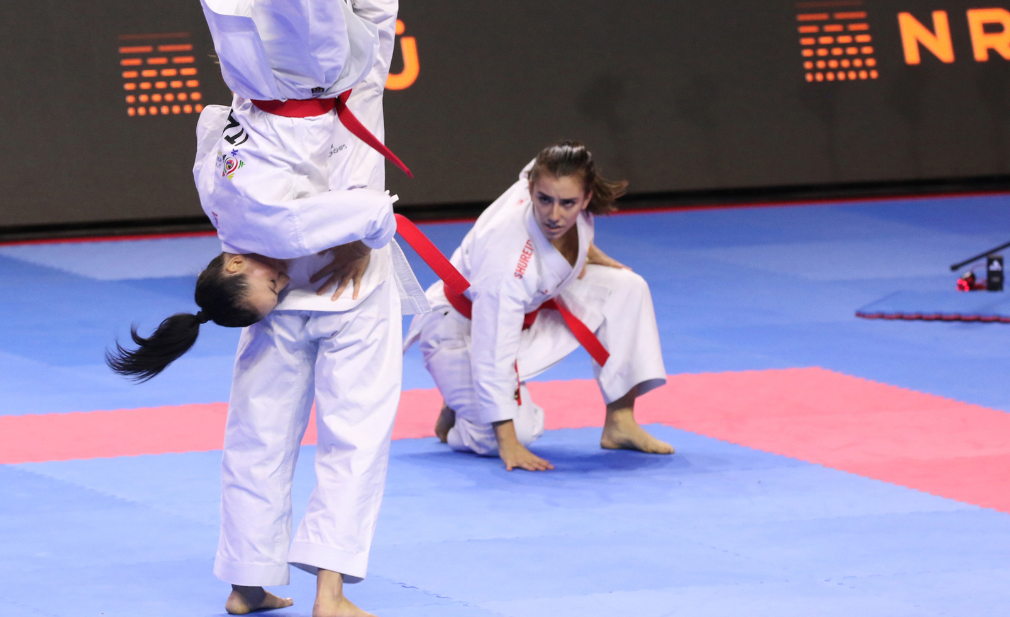
減点 Fouls
８、分解演武中、２秒を超えて無意識状態を装った場合
©️ 2023 JKFan
©️ 2023 JKFan

Slide 7
減点 Fouls
少しのバランス崩し
わずか、又は１回
帯の緩み
- 0.1
時間の浪費
大きい、又は複数回
先に礼をしない
- 0.2
２秒を超えて無意識状態の装い

Slide 8
減点 Fouls
非同時性の動き
移動が終わる前に技を出すなどの動き
わずか、又は１回
- 0.2
不正確な動き
または
不十分な受け、的をはずしている技
大きい、又は複数回
- 0.3

Slide 9
減点 Fouls
聞こえる合図
わずか、又は１回
- 0.4
バランスを崩す
分解演武中の怪我
大きい、又は複数回
- 0.5
団体形時の動きのばらつき

Slide 10
減点 Fouls
わずか、又は１回
- 0.4
基本形、及び指定形で
変化があった場合
大きい
0.0(減点）

Slide 11
違反(反則) Disqualification
1, | 形名を呼称しない、間違った形を呼称する、または事前に報告した形と異なる形を演武
2, | 開始の礼、終了の礼をしなかった場合
3, | 形演武を開始する際、審判員の方を向いていない場合
4, | 演武中、明らかに中断、停止があった場合
5, | 動作の省略や追加、または本来の形から大幅に異なっていた場合
6, | 転倒して起き上がらない状態になった場合
7, | 演武中に帯が外れた場合
8, | 形と分解演武の合計が５分を超過した場合
9, | 分解で頸部への上段蟹ばさみを行った場合
10, | J1(主審)の指示に従わない場合、またはその他の不正行為をした場合（失格）
11, | 基本形、および指定形で大きな変化があった場合
0.0 点

Slide 12
2023年度の申し合わせ
を超えて
あきらかな変化
０.０

Slide 13
形競技の種類
８名のグループ予選
２プール８グループに分け、１グループ最大１２名
国内では主に国体や全日本で採用
４名１組の総当たり戦方式
プレミアリーグで実施
２プール総当たり戦方式
主にオリンピックゲーム

Slide 14
引き分けの解消
1.有効点のうち、最低点が最も高い者
2.有効点のうち、最高点が最も高い者
3.再試合
・すでに使用した形は使用できない
・再試合に使った形は、その後の試合で使用することができる。

Slide 15
組手競技
KUMITE

Slide 16
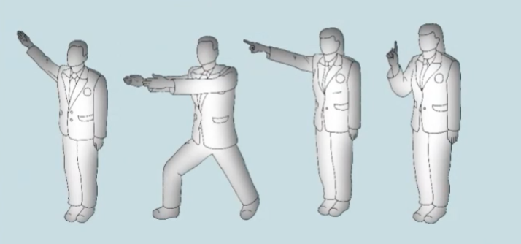
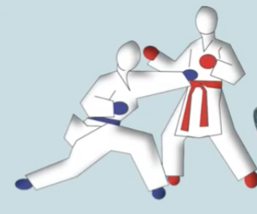
主審と副審
ポイント以外は主審主導
主 審
副 審
ペナルティ
ウォーニング
合図
指揮
ポイント

Slide 17
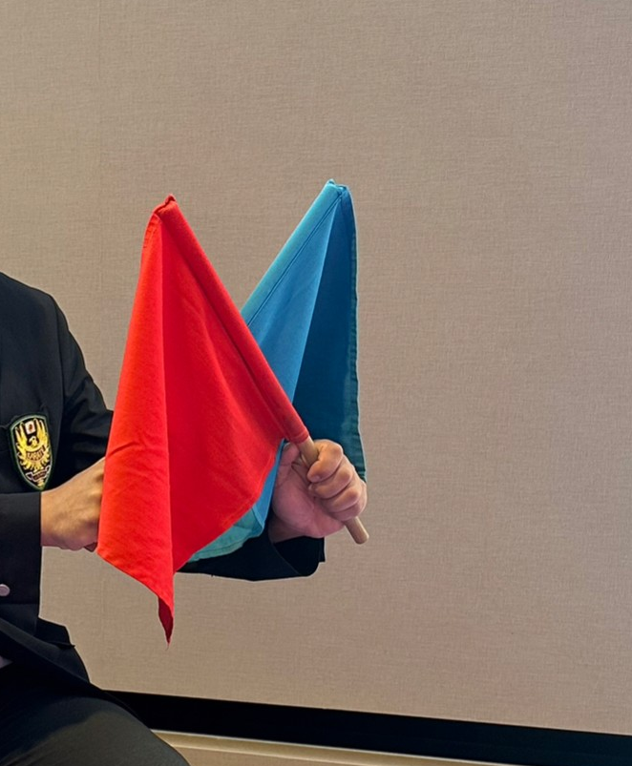

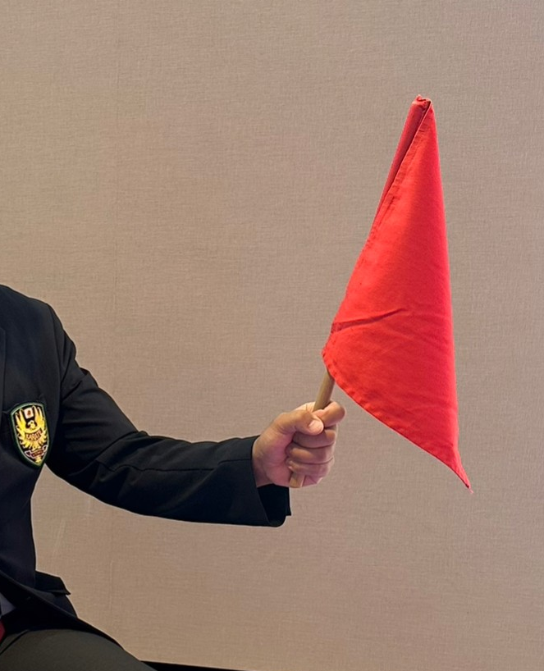
ウォーニングとペナルティ
C1
コンタクト
C２
各カテゴリーに分けず
１つの項目として取り扱う

Slide 18




ウォーンング
注意 CHUI
コンタクト
対戦相手の勝利の可能性を減少させない小さな違反・最大３回まで
反則注意 HANSOKU-CHUI
・対戦相手の勝利の可能性を減少させるような、より深刻な違反
・すでに３回注意が科せられている競技者の更なる違反

Slide 19


ペナルティ
反則 HANSOKU
コンタクト
・非常に重大な違反
・すでに反則注意が科せられている競技者の更なる違反
（当該試合のみ）
失格 SHIKKAKU
・主審の命令に従わない
・悪意ある場合、空手の威信を傷つけるような行為など
（大会全種目について失格）

Slide 20
ウォーンングとペナルティの注意点
接触について
コンタクト
接触（怪我）の度合いにより「注意」「反則注意」「反則」を判断
注意１,２,３は飛び越えることはできない
接触
注意１
注意２
注意３
反則注意
反則

Slide 21
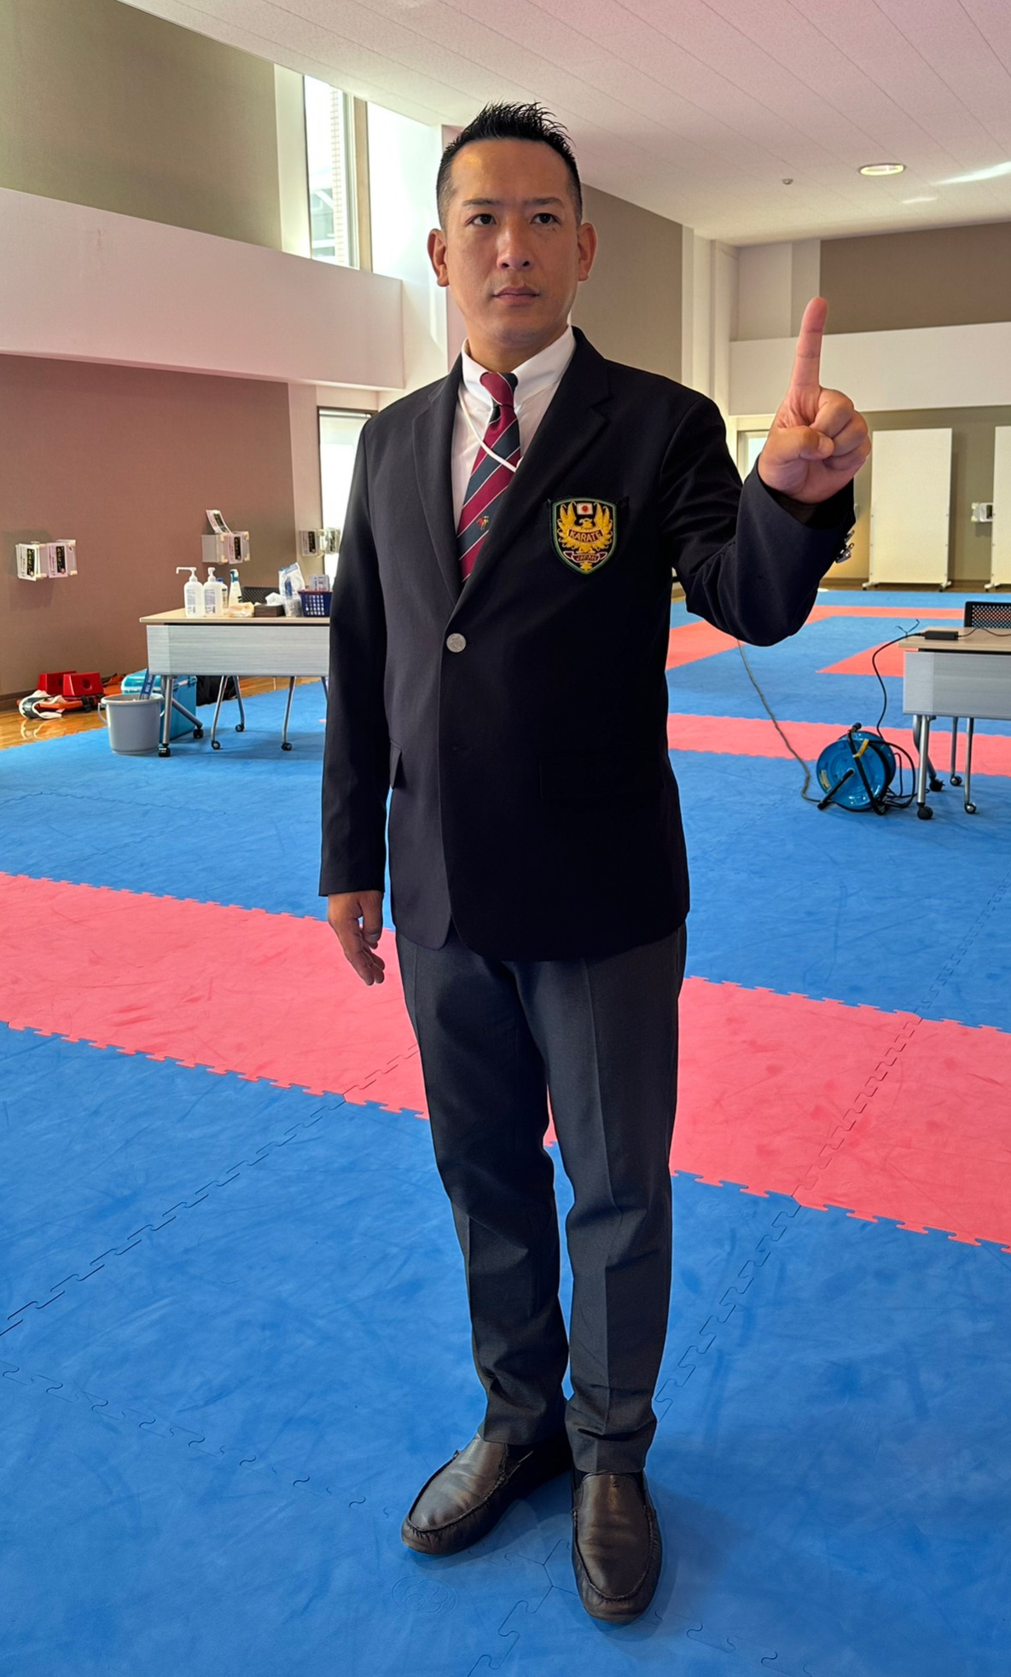
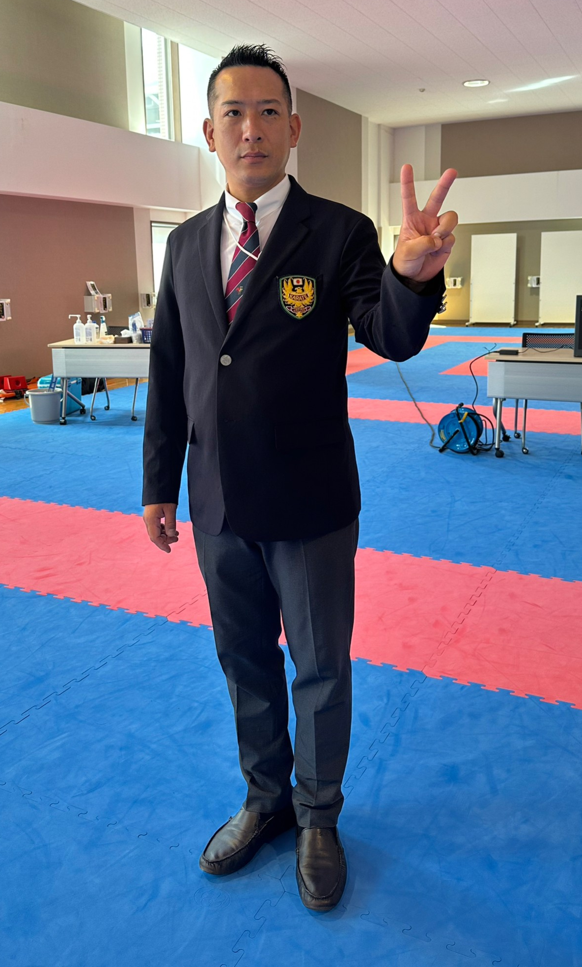
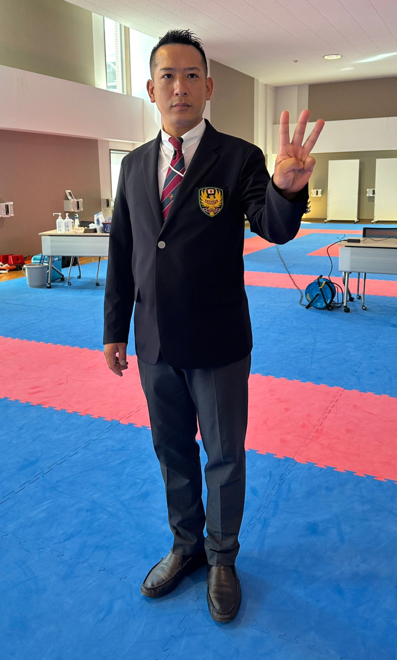
ジェスチャー
注意１
注意２
注意３
コンタクト

Slide 22
非公式ウォーンング
わかれて・つづけての間
１, 主審が「わかれて」を告げるのと同時に競技者が技を出した場合、
主審は「やめ」を掛け元の位置に戻り、通常通り試合を再開する。
→違反とはならない
２, 主審が「わかれて」を告げるのと同時に副審2名以上が同競技者に得点の旗を
表示した場合、主審はその競技者側に向かって口に手を当て、その後
「取りません」のジェスチャーを行い、通常通り試合を再開する。
→違反とはならない
3, 主審が「わかれて」を告げたにもかかわらず、片方または両方の競技者が掴んだ
ままの場合、口に手を当てるジェスチャーを行い、ウォーニングまたはペナル
ティを与える。
→ただし場外は場外のウォーニングまたはペナルティを与える。
コンタクト

Slide 23
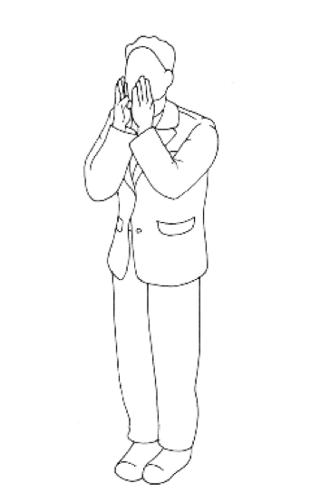
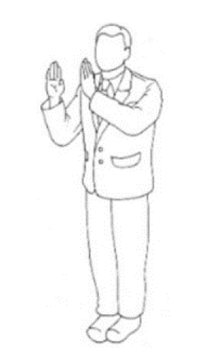
誇張と装い
接触に対する誇張 EXAGGERATIOM
コンタクト
わずかな過剰反応：注意
明らかな誇張（痛がる）：反則注意
より深刻な誇張：反則（直接）
怪我の装い FEIGNIN
怪我を装った：注意
明らかな偽装：反則注意
より深刻な装い：失格（直接）

Slide 24
ポイント
上段技について
コンタクト
シニア
ジュニア
（１６歳–１７歳）
カデット
（１４歳−１５歳）
蹴り：5cm以内
スキンタッチok
突き：2cm以内
スキンタッチok
蹴り：10cm以内
スキンタッチok
突き：5cm以内
スキンタッチok
蹴り：10cm以内
スキンタッチok
突き：5cm以内
(接触禁止）
※少年はジュニアを適応
※JKFでは中学生

Slide 25
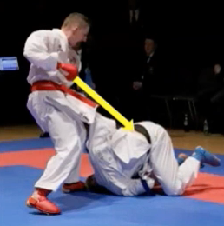
ポイント
一本
コンタクト
上段への蹴り技、または足の裏以外の部分が
マットに接している相手に対する有効
©️ 2023 WKF

Slide 26
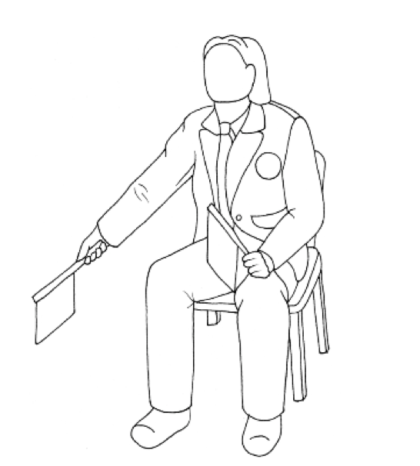
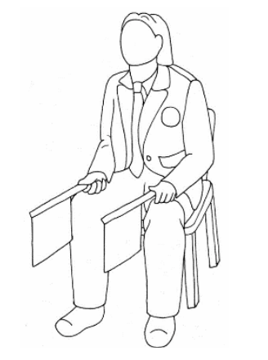
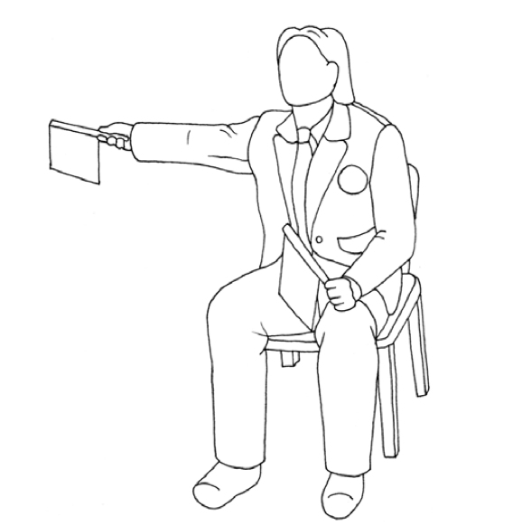
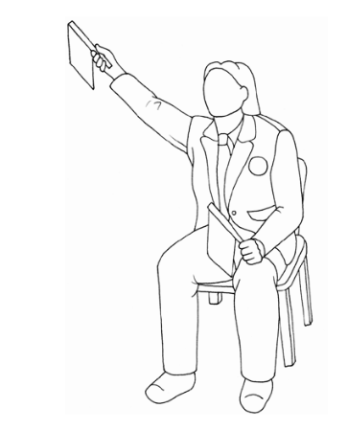
ポイント
1人の競技者に複数の副審が得点を表示、その得点が異なる場合、
それぞれの得点に対してお互い同数であれば、高い方を採用する。
EX１）
EX２）
J１→赤 有効 ・J４ →赤 技あり
（J２,J３は表示なし）
J１&J２→ 赤 技あり
J３&J４→ 赤 一本
スコア 赤 技あり
スコア 赤 一本

Slide 27
ポイント
1人の競技者に複数の副審が得点を表示、その得点が異なる場合、
それぞれの得点が分かれていたら、多数の得点を採用する。
EX１）
EX２）
J１,J２→ 赤 有効
J３ → 赤 技あり
(J４表示なし）
J１,J３,J４→ 赤 技あり
J２ → 赤 一本
スコア 赤 有効
スコア 赤 技あり

Slide 28
同点の解決
同点で先取がない場合
コンタクト
一本の数が多い選手が勝者となる
技ありの数が多い選手が勝者となる
その数も同数であれば…

Slide 29
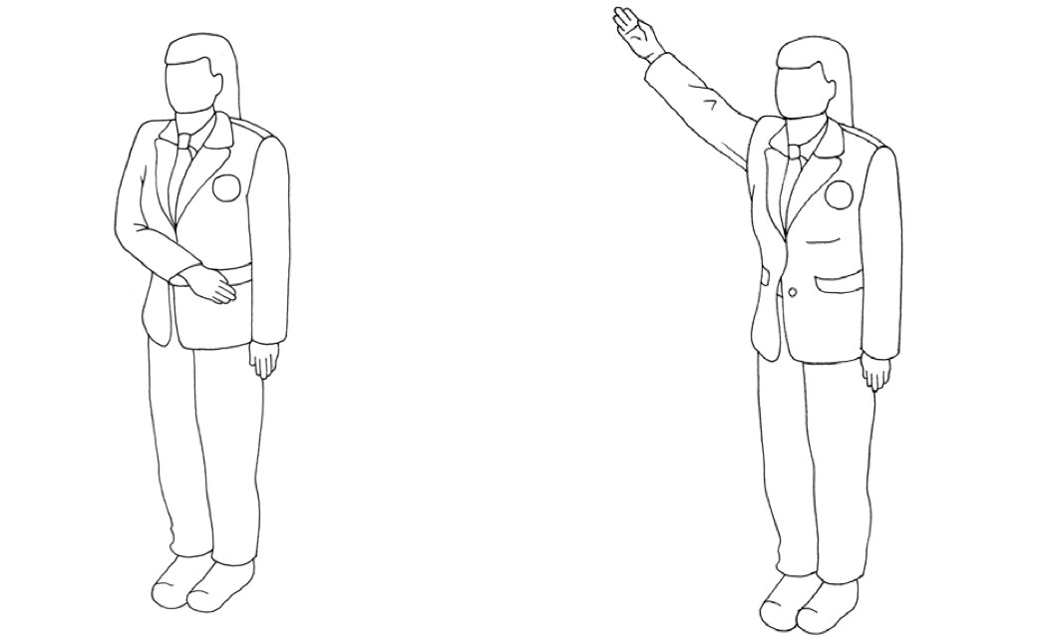
判定
副審４名による判定
２：２の場合
コンタクト
主審の判断
①
②
主審が「判定」をとるが主審は判定しない
４-０： OK
３-１： OK
判定基準
①戦術
②技術の優位性
団体戦(代表戦を除く)・総当たり戦予選ラウンドでは判定ではなく引き分けとなる

Slide 30
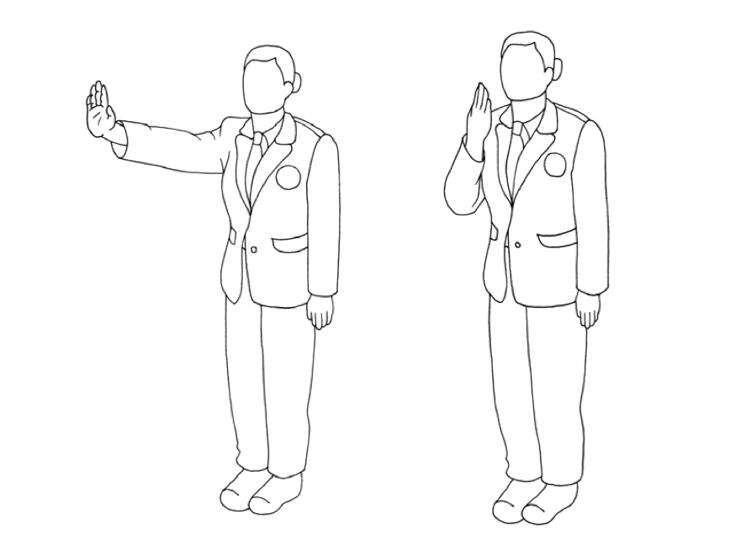
集合
失格の状況の場合
コンタクト
10セカンドが成立した場合
ドクターストップの場合
直接反則にする場合

Slide 31
ラウンドロビン（総当たり戦予選方法）
各グループの勝者決定
コンタクト
勝ち点の多さで決定
勝 ３点
引き分け １点
負及び得点なし引き分け ０点

Slide 32
ラウンドロビン（総当たり戦予選方法）
競技者が退場となった場合
コンタクト
その他の理由で全試合を終了できなかった場合
結果は無効
※総当たり戦の最終試合であった場合は、
それまでのすべての結果と勝点は維持される

Slide 33
ラウンドロビン（総当たり戦予選方法）
試合で反則となった競技者は競技を続行することは可能
その場合の注意点
対戦相手はその試合において４-０または４ポイントを超える得点で勝利
コンタクト
EX１）
EX ２）
赤２-８青 青が反則負け
赤７-９青 青が反則負け
スコア 赤４– ０青
スコア 赤７– ０青

Slide 34
VR（ビデオレビュー）
監督コーチ・選手
コンタクト
選手は監督コーチにVRを出すよう要求することができる
監督コーチはVRの要求のみおこなう（技の指定はできない）
VRS（ビデオレビュースーパーバイザー）
VRを要求した競技者が相手より先、もしくは同時に得点した場合のみYESとする
先・後に加え、掴みや場外も考慮する
NO
１
２
３
NO
１
２
３

Slide 35
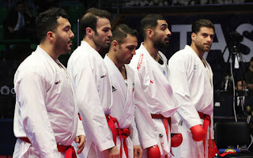
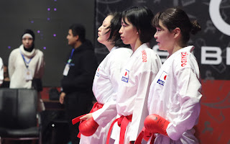
その他の変更点
コンタクト
©️ 2023 JKFan
©️ 2023 JKFan
団体戦の初戦 男子 ５名 ／ 女子 ３名
２回戦以降 男子 最低３名 ／ 女子 最低２名

Slide 36
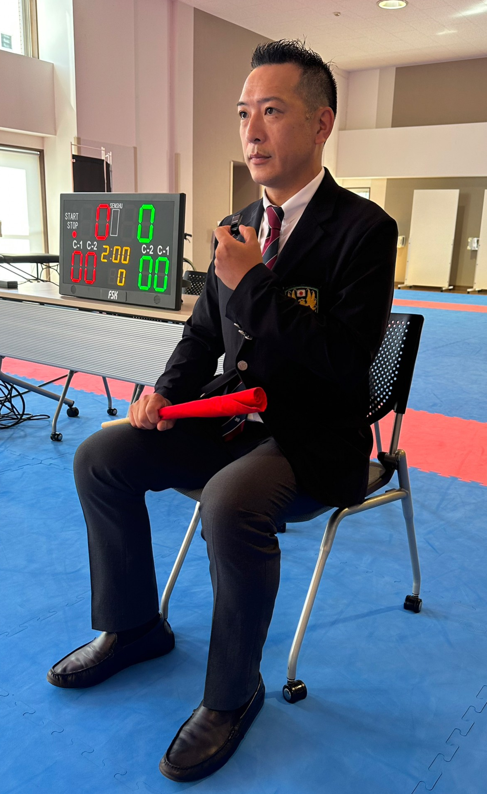
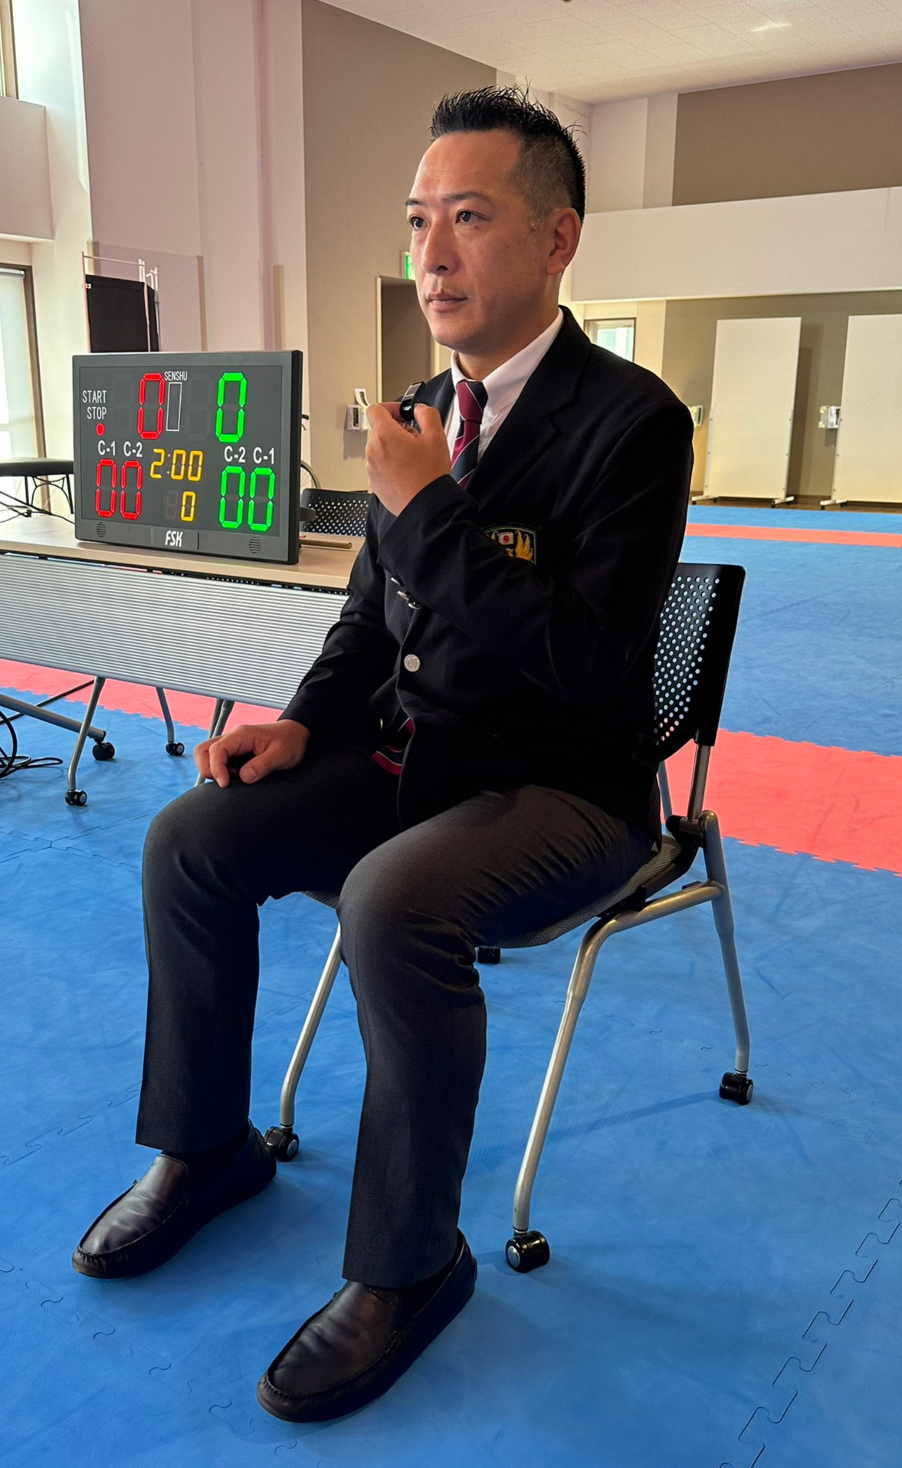
その他の変更点
コンタクト
監査はホイッスルのみ
監査は直接主審に訂正等を話すことができる

Slide 37
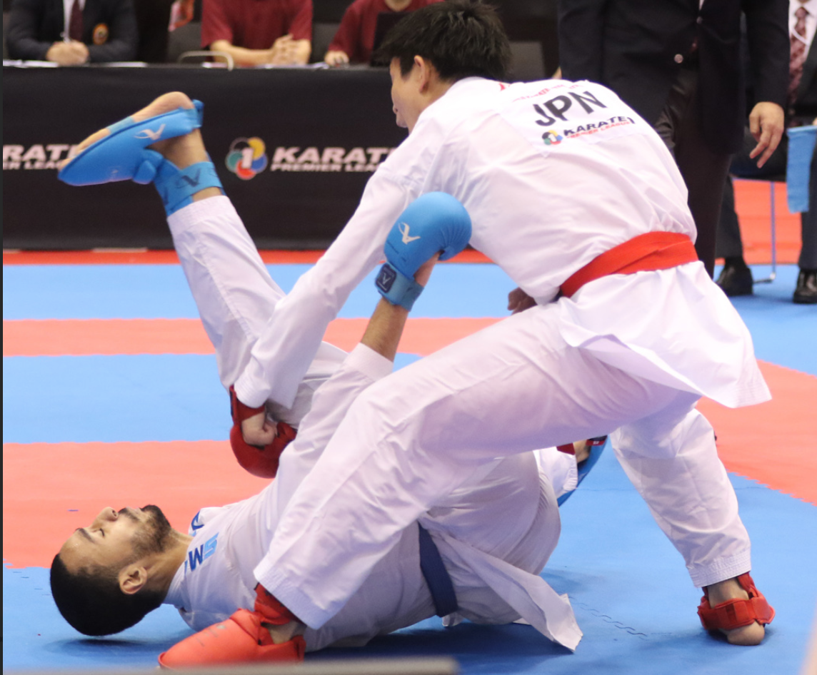
その他の変更点
コンタクト
©️ 2023 JKFan
規定外の服装・安全具でコートに現れた場合
服装防具を正すために ２分間の時間が与えられる
※形は１分（変更なし）

